Slide 1
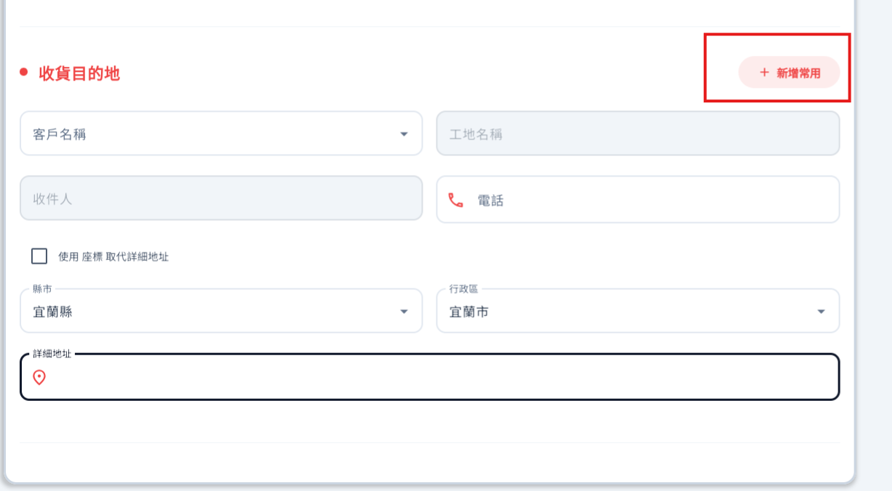
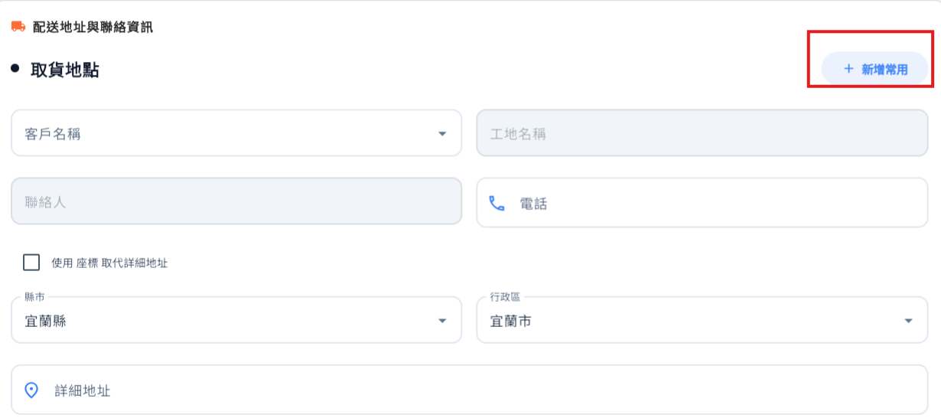
訂購WEB > 收/取貨的 新增常用
1.新增客戶 的按鈕大一點
2. *備註新用戶請新增
3.工地名稱不一定需可null
4. 電話號碼要檢查

Slide 2
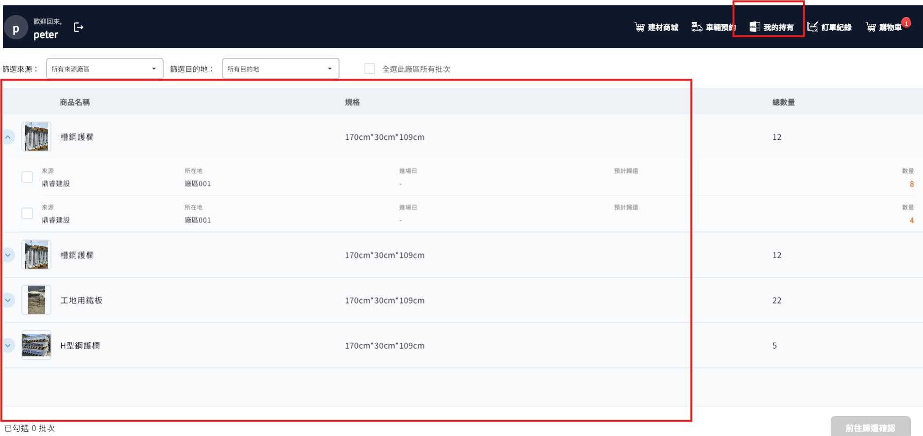
訂購平台 退還
依地址當項目 來看 商品
搜尋欄位改用地址模糊搜尋

Slide 3
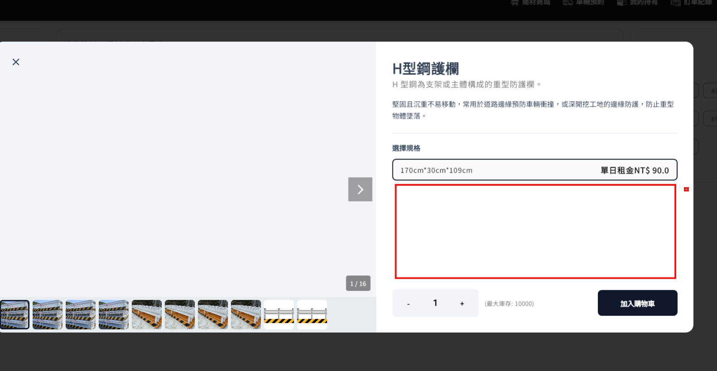
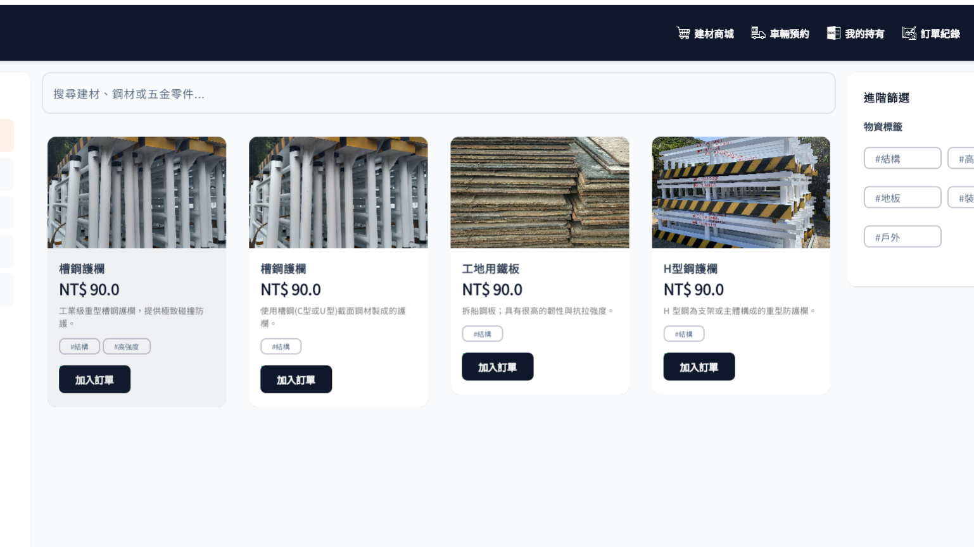

訂購平台 租用
鋼軌 的 訂購WEB不想顯示這麼多項,可能要和在同一個表格程有多個品項可以選
同一個畫面顯示多種規格 可以一次訂購完成
4、5、6、7、8、9、10、11、12、13
等於 上架 規格
等於 ATTRIBUTE

Slide 4
1.apple APP拍照 顯示改中文
2.WEB重新整理不要登出
3.司機建立 2組 給帳號密碼 APP
4.三個網頁都要新增一組帳號
5.商品上架更新/尺寸錯誤

